Slide 1
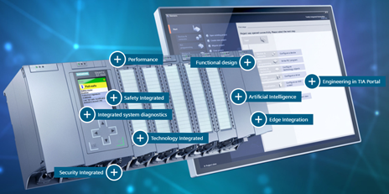
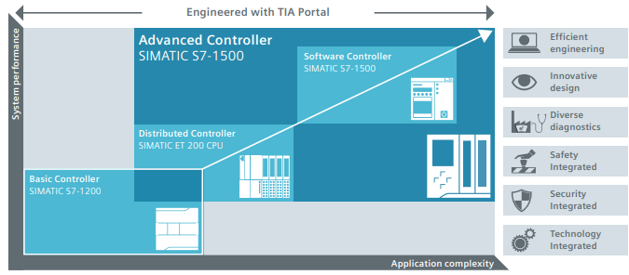
Anticiper la pénurie des pièces de rechange
Nouvel automate S7-1500
VALEUR ET AVANTAGES
DESCRIPTION
Optimisation des performances.
Augmentation de la fiabilité et de la productivité.
Design fonctionnel, manipulation simple et convivialité maximale dans de nombreux détails nouveaux : cavaliers de potentiel intégrés, éléments de blindage pouvant être montés sans outils, connecteurs frontaux uniformes, étiquetage ergonomique des bornes.
Autonomie du personnel d'entretien.
Capacité de mémoire accrue permettant des tailles de format supplémentaires.
Nouvelles fonctionnalités possibles en option (réglages plus précis, temps de réponse plus courts, et temps de traitement des commandes jusqu'à 1ns dans le CPU).
Diagnostic facilité pour la maintenance.
Haut niveau de sûreté et de sécurité
Augmentation du cycle de vie de la machine de plus de 50 000h
Fourniture de Siemens PLC S7-1500 de la dernière technologie.
Installé avec le contrôleur TIA Portal
Licence d'achat direct par le client chez Siemens
Valeur : Obsolescence, Rendement
Équipements : Tout l'équipement d'emballage (sauf le palettiseur P4)
Code catalogue : CLC-055

